Slide 1



ROZVOJ SOCIÁLNÍCH SLUŽEB
V CHOMUTOVĚ
STATUTÁRNÍ MĚSTO CHOMUTOV
ICUK, 19.11.2025

Slide 2
STATUTÁRNÍ MĚSTO CHOMUTOV
KOMUNITNÍ PLÁNOVÁNÍ
setkání min. 8x ročně
spolupráce a kooperace všech organizací
5 pracovních skupin
Rodina, děti a mládež
Senioři
Osoby se zdravotním postižením
Osoby v krizových situacích
Osoby s duševním onemocněním
setkávání řídicí skupiny, setkání všech skupin současně

Slide 3
SOCIÁLNÍ PROBLÉMY V CHOMUTOVĚ
V současnosti lze v Chomutově definovat dvě největší bariéry pro
řešení sociálního vyloučení:
Dlouhodobě přetrvávající spekulativní trh s byty
dlouhodobý výkup bytů v SVJ vzhledem k nízkým cenám v porovnání s ostatními regiony v ČR
dlouhodobá migrace sociálně vyloučených obyvatel z jiných regionů v ČR do Chomutova, potažmo do Ústeckého kraje

Slide 4
SOCIÁLNÍ PROBLÉMY V CHOMUTOVĚ
pronajímatelé stanovují vyšší nájemné než obvyklé
v minulosti někteří pronajímatelé nehradili do fondu oprav SVJ či úhrady energií = bankrot SVJ
migrace sociálně vyloučených osob po lokalitách ve městě
překážky ve vzdělávání dětí a mládeže ze sociálně vyloučených rodin spojené s migrací
překážky v poskytování zdravotní péče spojené s migrací

Slide 5
SOCIÁLNÍ PROBLÉMY V CHOMUTOVĚ
Předluženost obyvatel
téměř 15 % obyvatel Chomutova v exekuci (zdroj www.mapazadluzeni.cz, r. 2025)
trvale vysoký počet lidí v exekuci v souvislosti s migrací sociálně vyloučených lidí do Chomutova (obchod s chudobou)
zaměstnání sociálně potřebných v černé ekonomice nebo v zahraničí (nejvíce v Německu)

Slide 6
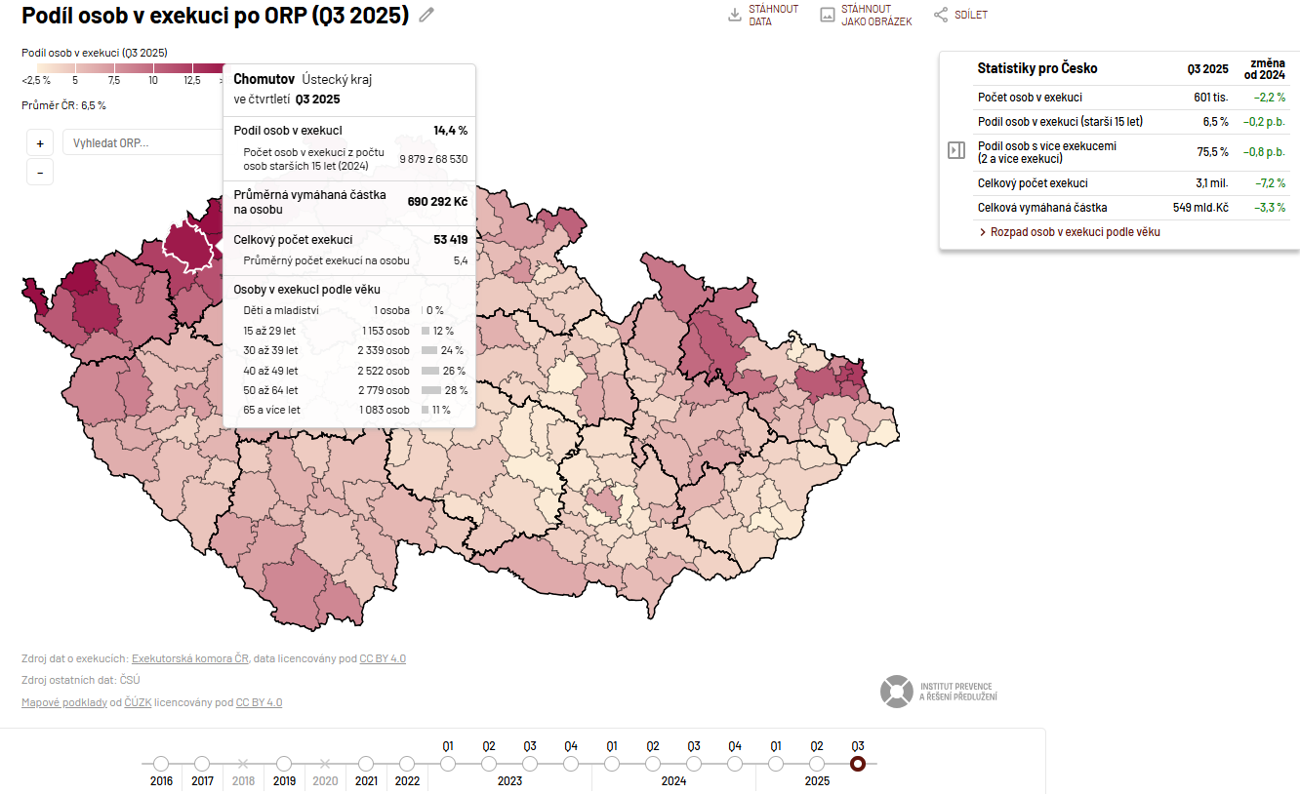
SOCIÁLNÍ PROBLÉMY V CHOMUTOVĚ

Slide 7
PROJEKTY IROP V OBDOBÍ 2014 – 2020 PODPORUJÍCÍ ROZVOJ SOCIÁLNÍCH SLUŽEB
Sociální centrum Kamenná
(2017 – 2018)
rozšíření odborného sociálního poradenství – dluhová poradna
Azylový dům pro rodiny s dětmi - rekonstrukce a vybavení
(2018 – 2019)
rozšíření služeb o rodiny s dětmi
Nízkoprahové denní centrum a noclehárna pro ženy - rekonstrukce a vybavení
(2018 – 2020)
vznik nových služeb pro osoby bez přístřeší

Slide 8
PROJEKTY IROP V OBDOBÍ 2014 – 2020 PODPORUJÍCÍ ROZVOJ SOCIÁLNÍCH SLUŽEB
Sociální bydlení - Palachova 3416, Chomutov
(2017 – 2018)
rekonstrukce bytového domu se 6 bytovými jednotkami
Výkup sociálních bytů v Chomutově
(2019 – 2020)
výkup 14 bytových jednotek
Výkup sociálních bytů v Chomutově II.
(2021)
výkup 5 bytových jednotek

Slide 9
STATUTÁRNÍ MĚSTO CHOMUTOV: PŘÍKLAD DOBRÉ PRAXE V ORP CHOMUTOV
Výkup sociálních bytů v Chomutově

Slide 10
VÝKUP SOCIÁLNÍCH BYTŮ V CHOMUTOVĚ
AGENTURA PRO SOCIÁLNÍ ZAČLEŇOVÁNÍ
VSTUPNÍ ANALÝZA – CHOMUTOV 2016
CÍLOVÉ SKUPINY PRO OBLAST BYDLENÍ:
Osoby v komerčních ubytovnách
Osoby v předražených a neudržovaných bytech na sídlištích
Analýza Agentury byla jedním z podpůrných dokumentů pro rozhodnutí města Chomutova realizovat sociální bydlení.

Slide 11
PROČ VÝKUP SOCIÁLNÍCH BYTŮ V CHOMUTOVĚ?
praktické po ekonomické i společenské stránce
zaměření programu na sídlištní byty (levnější ceny než v centru, byty jsou zajímavé i pro soukromé investory a spekulanty)
výhody programu:
a) sociální byty v sídlišti rozptýlené
b) snížení tlaku spekulativního trhu
c) pořízení existujícího, zařízeného bytu v panelovém domě je administrativně i finančně jednodušší oproti výstavbě nových bytů srovnatelného standardu

Slide 12
PROČ VÝKUP SOCIÁLNÍCH BYTŮ V CHOMUTOVĚ?
přesvědčení celé politické reprezentace města o přínosu výkupu bytů od široké veřejnosti
přesvědčení většiny obyvatel o potřebnosti výkupu bytů
smyslem je:
a) ovlivnění a příp. zamezení obchodu s chudobou
b) podpora místním/starousedlíkům
c) zajištění bydlení pro potřebné ve spolupráci
s poskytovateli sociálních služeb

Slide 13
PRVNÍ A DRUHÁ ETAPA VÝKUPU BYTŮ V LETECH 2019 A 2021
k systémovému výkupů bytů od jednotlivých vlastníků přistoupil Chomutov jako první město v ČR na jaře roku 2019
prvním krokem bylo rozhodnutí zastupitelstva o sestavení pracovní skupiny složené ze zástupců všech politických uskupení a z odborníků zabývajících se zejména sociální oblastí
pracovní skupina navrhla pravidla pro výkup bytů, která byla následně schválena zastupitelstvem města

Slide 14
PRVNÍ A DRUHÁ ETAPA VÝKUPU BYTŮ V LETECH 2019 A 2021
město pravidelně oslovovalo potenciální prodejce na svých webových stránkách, v tisku a prostřednictvím Facebooku, a to opakovaně po dobu 5 měsíců v letech 2019 a 2021
v první etapě bylo vykoupeno 14 bytových jednotek, ve druhé etapě 5 bytových jednotek na sídlištích, bytový fond sociálního bydlení byl rozšířen na 35 bytů (původních 10 bytů bylo převedeno na sociální z vlastního bytového fondu města)
19 bytů – 11.800.000 Kč celkem – 10.620.000 Kč dotace z IROP prostřednictvím ITI Ústecko-chomutovské aglomerace

Slide 15
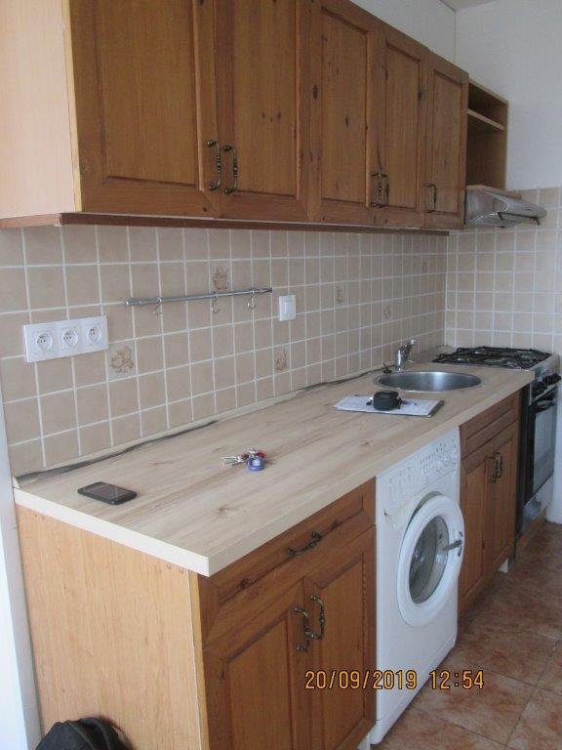
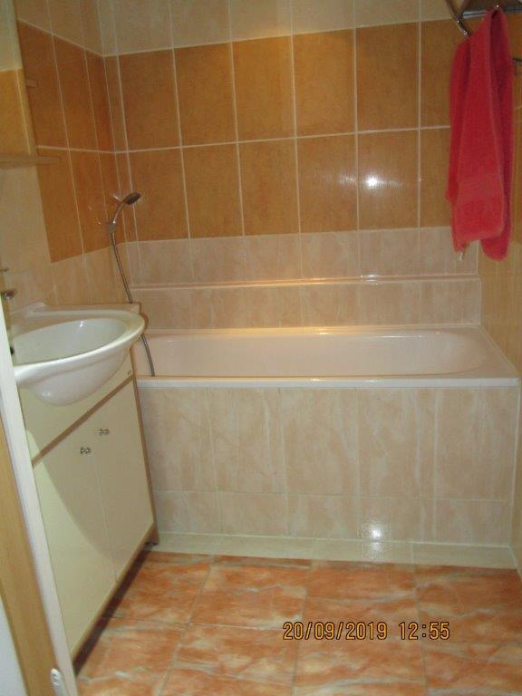
PRVNÍ A DRUHÁ ETAPA VÝKUPU BYTŮ V LETECH 2019 A 2021
ve všech sociálních bytech je poskytována sociální práce prostřednictvím zaměstnanců Odboru sociálních věcí Magistrátu města Chomutova (projekt OPZ a OPZ+)

Slide 16
PŘEKÁŽKY PŘI REALIZACI VÝKUPU BYTŮ
přesvědčení politické reprezentace i veřejnosti
limitovaná veřejná podpora (de minimis nebo vyrovnávací platba)
obce zabývající se systematickou podporou sociálního bydlení by uvítaly vyšší podporu státu při pořizování sociálních bytů
www.vykupbytuchomutov.cz

Slide 17
DĚKUJI ZA POZORNOST ☺
Statutární město Chomutov
Mgr. Jana Hronová, vedoucí Centra komunitního plánování
j.hronova@chomutov.cz
607 055 523

